Slide 1


Präsentation VocTrainer Labor: Mobile Interaction Design
Garros Sado, Sara Manafi, Sara Abdullah
und Fabrice Stolla
27.01.2022

Slide 2

Gliederung
Das VocTrainer Team
Grundidee
Zielgruppe
Wichtigste Features der App
Typische Interaktionen
Nicht-technische Gestaltungsprinzipien
VocTrainer – Gruppe 5
27.01.2022
1

Slide 3
Gliederung
Das VocTrainer Team
Grundidee
Zielgruppe
Wichtigste Features der App
Typische Interaktionen
Nicht-technische Gestaltungsprinzipien
VocTrainer – Gruppe 5
27.01.2022
2

Slide 4
Gliederung
Das VocTrainer Team
Grundidee
Zielgruppe
Wichtigste Features der App
Typische Interaktionen
Nicht-technische Gestaltungsprinzipien
VocTrainer – Gruppe 5
27.01.2022
3

Slide 5
Gliederung
Das VocTrainer Team
Grundidee
Zielgruppe
Wichtigste Features der App
Typische Interaktionen
Nicht-technische Gestaltungsprinzipien
VocTrainer – Gruppe 5
27.01.2022
4

Slide 6
Gliederung
Das VocTrainer Team
Grundidee
Zielgruppe
Wichtigste Features der App
Typische Interaktionen
Nicht-technische Gestaltungsprinzipien
VocTrainer – Gruppe 5
27.01.2022
5

Slide 7
Gliederung
Das VocTrainer Team
Grundidee
Zielgruppe
Wichtigste Features der App
Typische Interaktionen
Nicht-technische Gestaltungsprinzipien
VocTrainer – Gruppe 5
27.01.2022
6

Slide 8


Das VocTrainer Team
Sara Manafi
Garros Sado
Sara Abdullah
Fabrice Stolla
VocTrainer – Gruppe 5
27.01.2022
7

Slide 9
Das VocTrainer Team
Sara Manafi
Garros Sado
Sara Abdullah
Fabrice Stolla
VocTrainer – Gruppe 5
27.01.2022
8

Slide 10
Das VocTrainer Team
Sara Manafi
Garros Sado
Sara Abdullah
Fabrice Stolla
VocTrainer – Gruppe 5
27.01.2022
9

Slide 11
Das VocTrainer Team
Sara Manafi
Garros Sado
Sara Abdullah
Fabrice Stolla
VocTrainer – Gruppe 5
27.01.2022
10

Slide 12
Das VocTrainer Team
Sara Manafi
Garros Sado
Sara Abdullah
Fabrice Stolla
VocTrainer – Gruppe 5
27.01.2022
11

Slide 13
Das VocTrainer Team
Sara Manafi
Garros Sado
Sara Abdullah
Fabrice Stolla
Gruppe 5
VocTrainer
VocTrainer – Gruppe 5
27.01.2022
12

Slide 14
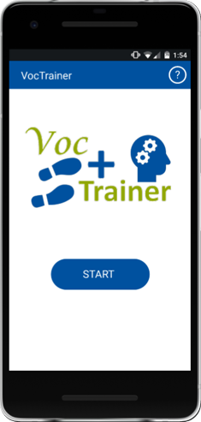
Grundidee
Worum geht es bei unserer App?
Vokabel Trainer für Android-Smartphones
Lernen von Fachbegriffen von deutsch in englisch
Verknüpft mit Vorbedingung sich zu Bewegen
100 Schritte muss man gehen
In die Nähe eines Fachbereichs begeben
=> integriertes Quiz zur Selbstkontrolle starten
Für Android 8.0
oder höher
VocTrainer – Gruppe 5
27.01.2022
13

Slide 15




Grundidee
Welches Problem lösen wir?
Vokabeln Lernen oft im Sitzen
=> führt zu mangelnder Bewegung
=> kann zu Haltungsschäden führen
Hauptziel: Bewegung fördern!
Lösung:
Bewegung bedingen, wenn man Vokabeln Lernen will!
App entwickeln die das kann
Flankieren mit der Motivation durch ein Levelsystem zum Aufsteigen
Bewegen
Level
aufsteigen
Vokabeln
Lernen
Quiz
bestehen
VocTrainer – Gruppe 5
27.01.2022
14

Slide 16

Zielgruppe
Angehörige LUH die sich weiterbilden wollen
Student/innen
Mitarbeiter/innen
Einschränkung der Zielgruppe
Smartphone mit Android 8.0 oder höher
Displaygröße nicht zu klein
Die App erfüllt das vorher genannte Ziel
Bewegung wird gefördert und Vokabeln in englisch gelernt
Nebeneffekte:
Erweiterter Wortschatz fördert den interdisziplinären Austausch
Zielgruppe lernt vorher unbekannte Standorte der LUH kennen
(vielleicht)
VocTrainer – Gruppe 5
27.01.2022
15

Slide 17





Wichtigste Features der App
Geomapping mit Google Maps
Fachgebiete anzeigen
User Standort anzeigen
Quiz (Usability)
Schnelles unkompliziertes Antworten auswählen
Quiz-Korrektur (Usability)
Schrittzähler
Bewegung messen
Levelsystem
VocTrainer – Gruppe 5
27.01.2022
16

Slide 18


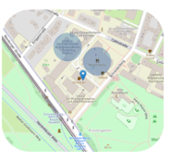

Typische Interaktionen
Szenario
Benutzer hat Lust Vokabeln zu Lernen
Befindet sich irgendwo in der Nähe der Uni
Schaltet App ein…
Benutzer muss 100 Schritte gehen
Benutzer sieht Karte
Sieht eigenen Standort & der Fachbereiche
Begibt sich in einen blauen Kreis
Wählt Fachgebiet aus
Benutzer wählt Level aus
VocTrainer – Gruppe 5
27.01.2022
17

Slide 19
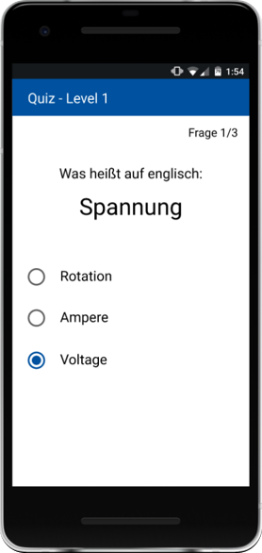
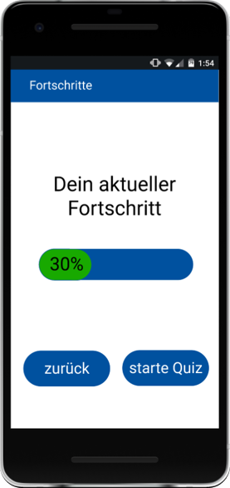
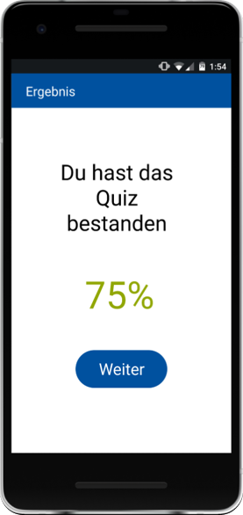
Typische Interaktionen
Benutzer lernt Satz Vokabeln
Benutzer fühlt sich bereit fürs Quiz
sieht letzten Fortschritt bzgl. Level
startet Quiz
Benutzer sieht Ergebnis
VocTrainer – Gruppe 5
27.01.2022
18

Slide 20
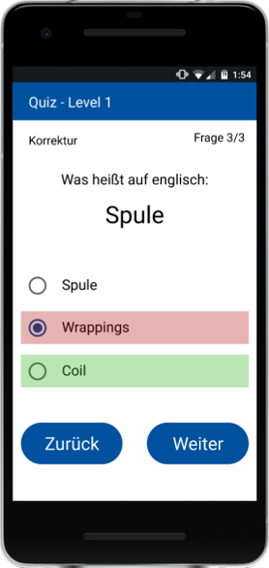
Typische Interaktionen
Benutzer sieht Schlussfolgerung aus Ergebnis
Benutzer möchte Korrektur sehen
Benutzer beendet Quiz
VocTrainer – Gruppe 5
27.01.2022
19

Slide 21


Typische Interaktionen
Interaktionsablauf im Schnelldurchlauf
VocTrainer – Gruppe 5
27.01.2022
20

Slide 22
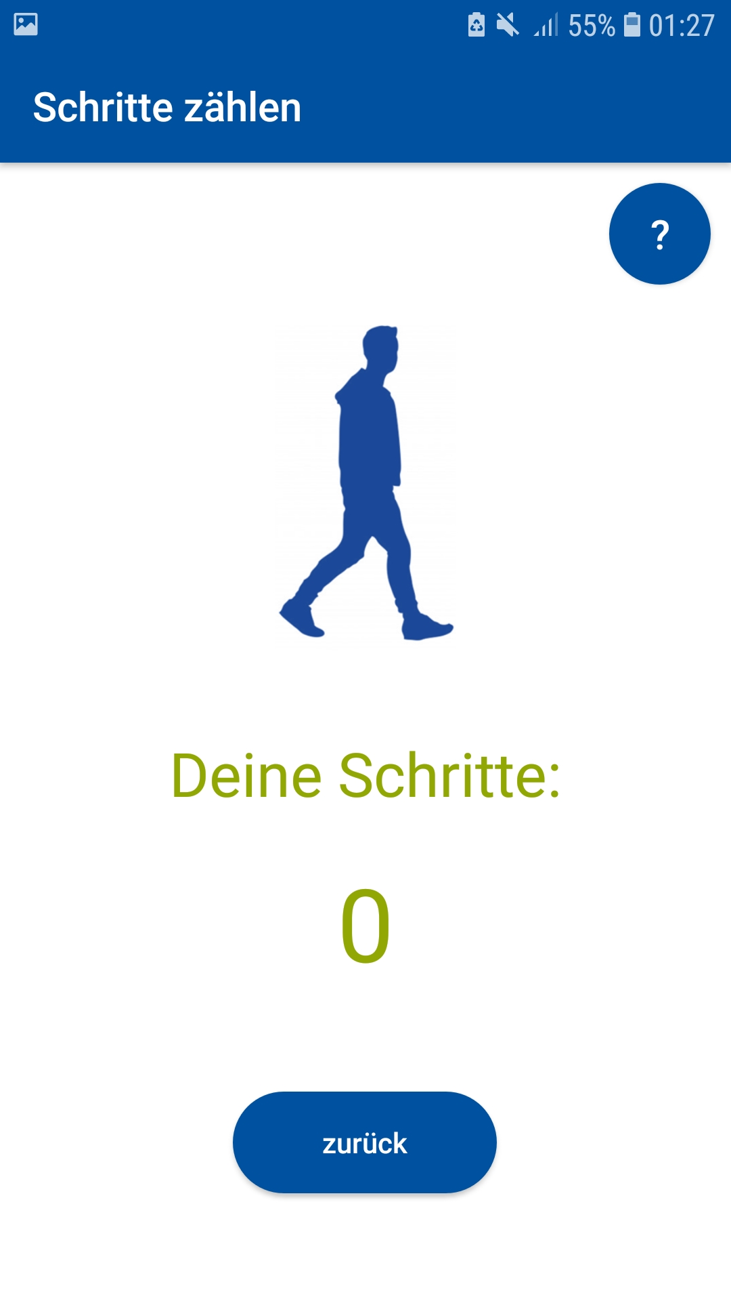
Typische Interaktionen
Interaktionsablauf im Schnelldurchlauf
VocTrainer – Gruppe 5
27.01.2022
21

Slide 23
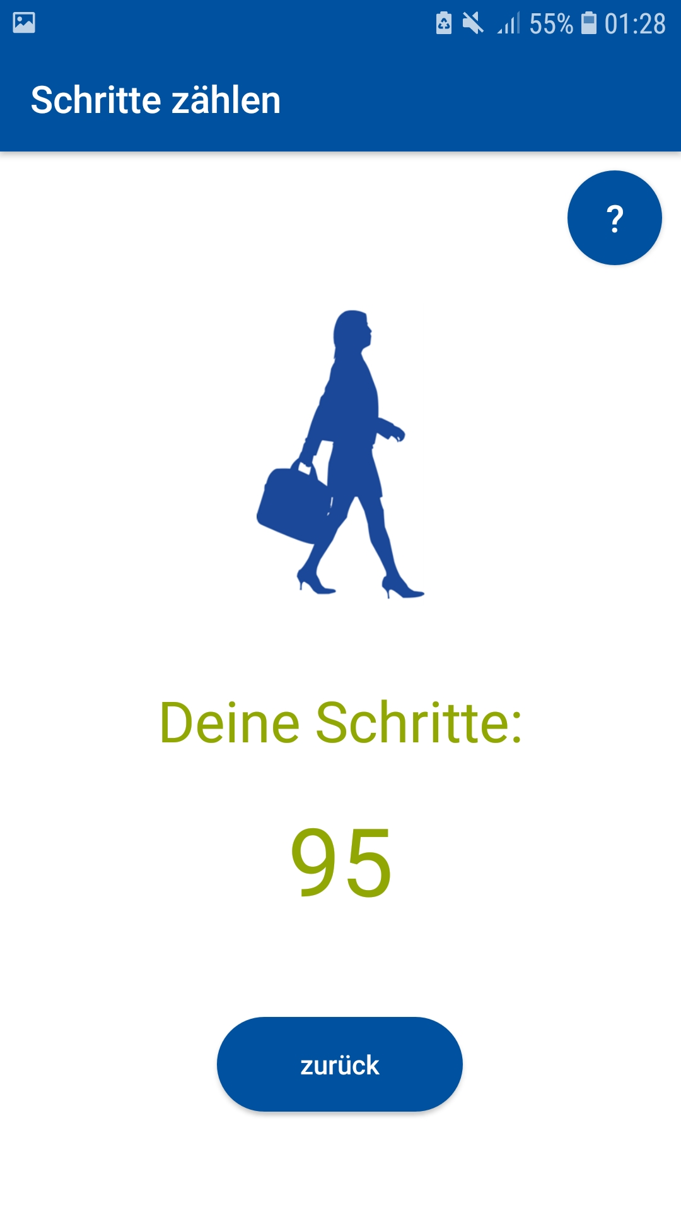
Typische Interaktionen
Interaktionsablauf im Schnelldurchlauf
VocTrainer – Gruppe 5
27.01.2022
22

Slide 24
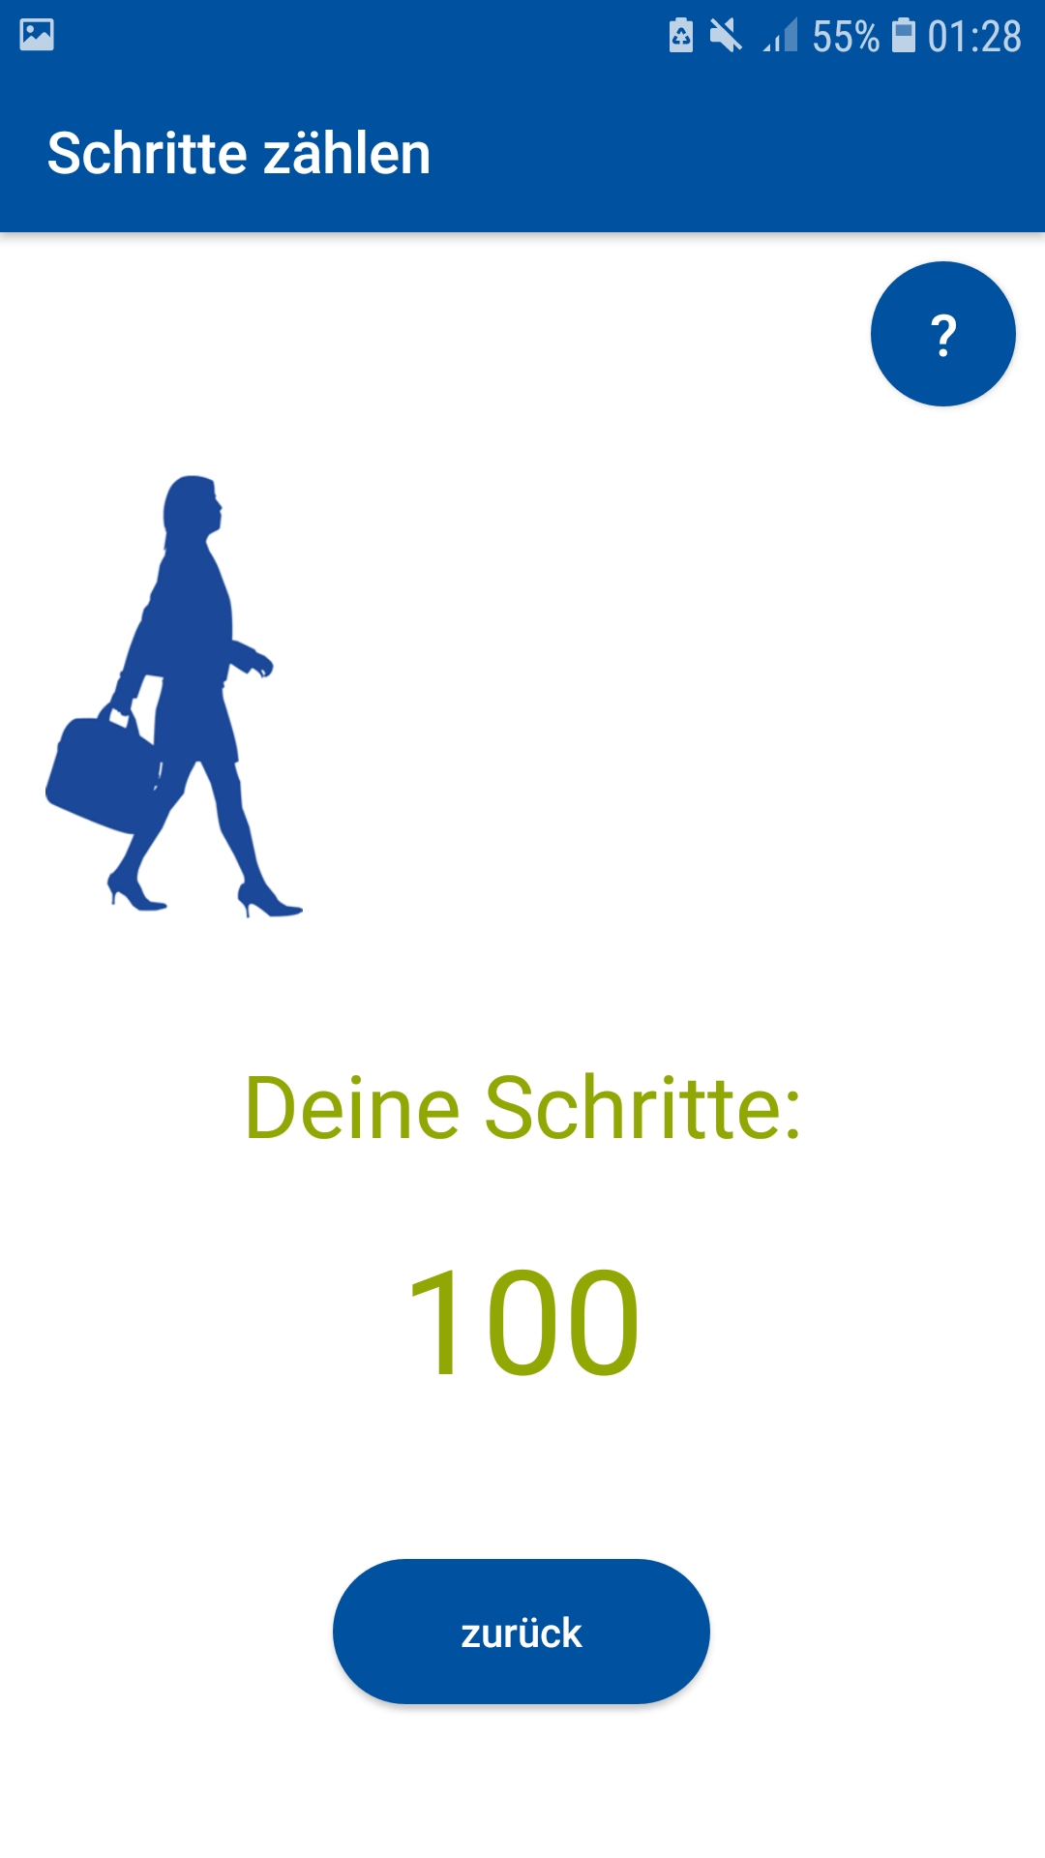
Typische Interaktionen
Interaktionsablauf im Schnelldurchlauf
VocTrainer – Gruppe 5
27.01.2022
23

Slide 25

Typische Interaktionen
Interaktionsablauf im Schnelldurchlauf
VocTrainer – Gruppe 5
27.01.2022
24

Slide 26
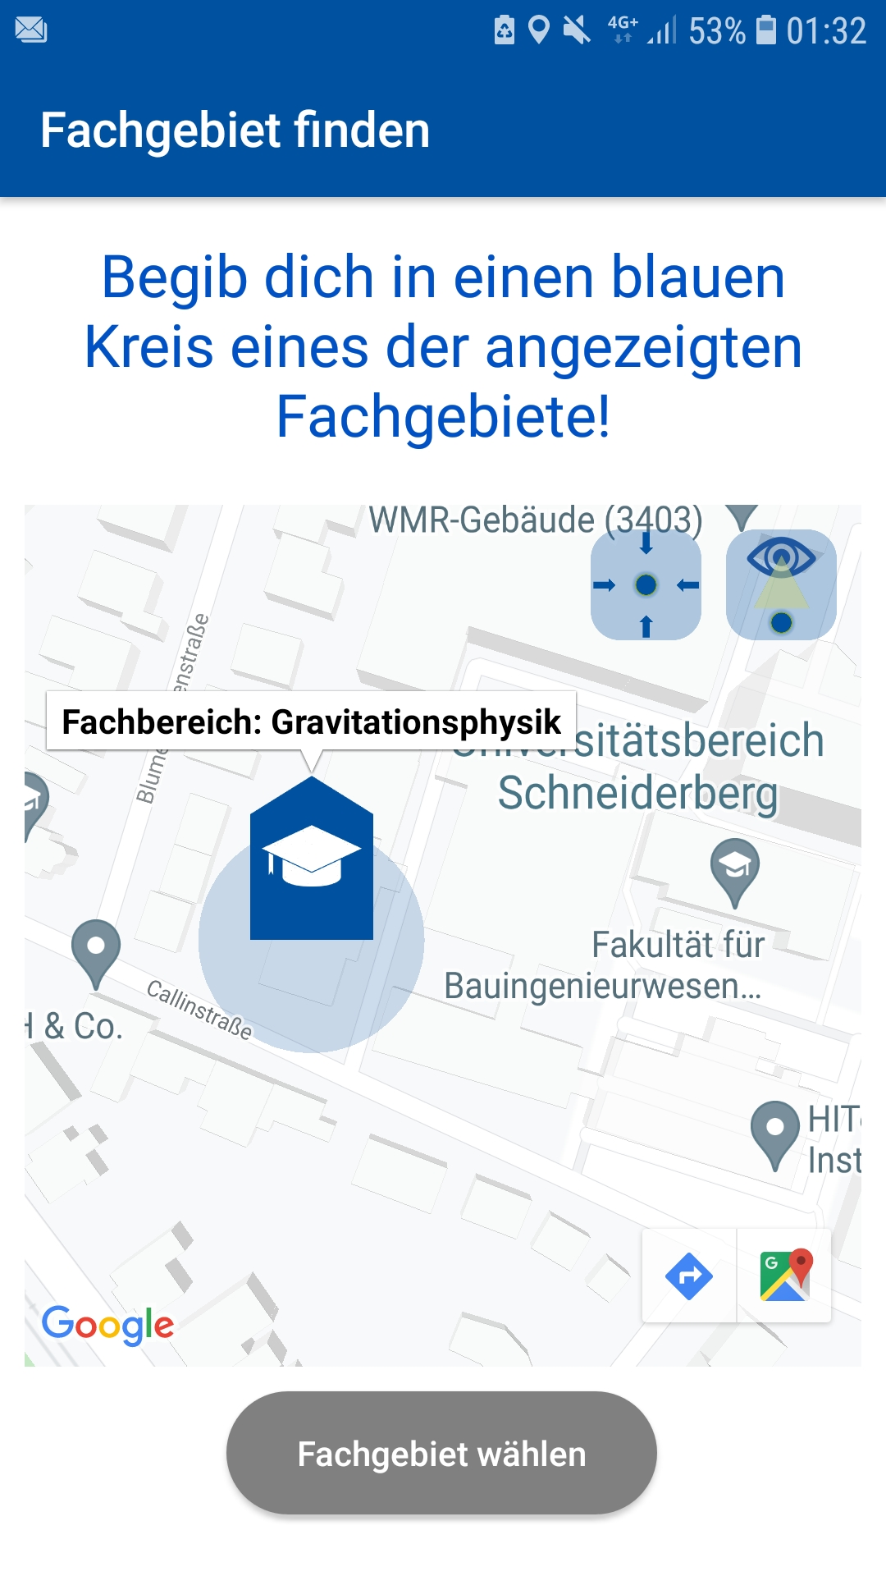

Typische Interaktionen
Interaktionsablauf im Schnelldurchlauf
VocTrainer – Gruppe 5
27.01.2022
25

Slide 27
Typische Interaktionen
Interaktionsablauf im Schnelldurchlauf
VocTrainer – Gruppe 5
27.01.2022
26

Slide 28
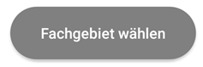
Typische Interaktionen
Interaktionsablauf im Schnelldurchlauf
VocTrainer – Gruppe 5
27.01.2022
27

Slide 29
Typische Interaktionen
Interaktionsablauf im Schnelldurchlauf
VocTrainer – Gruppe 5
27.01.2022
28

Slide 30
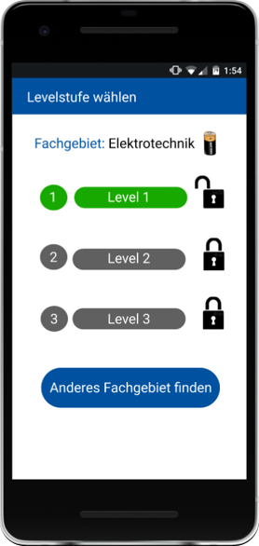
Typische Interaktionen
Interaktionsablauf im Schnelldurchlauf
VocTrainer – Gruppe 5
27.01.2022
29

Slide 31
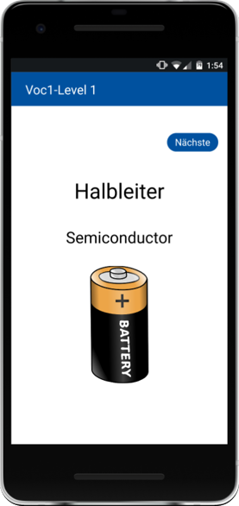
Typische Interaktionen
Interaktionsablauf im Schnelldurchlauf
VocTrainer – Gruppe 5
27.01.2022
30

Slide 32
Typische Interaktionen
Interaktionsablauf im Schnelldurchlauf
VocTrainer – Gruppe 5
27.01.2022
31

Slide 33
Typische Interaktionen
Interaktionsablauf im Schnelldurchlauf
VocTrainer – Gruppe 5
27.01.2022
32

Slide 34
Typische Interaktionen
Interaktionsablauf im Schnelldurchlauf
VocTrainer – Gruppe 5
27.01.2022
33

Slide 35
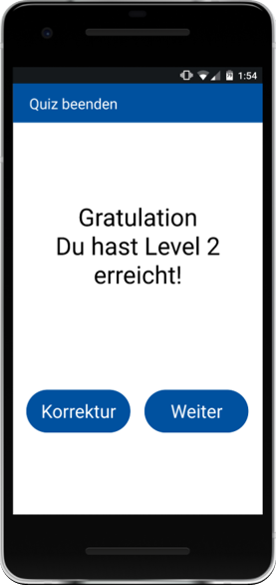
Typische Interaktionen
Interaktionsablauf im Schnelldurchlauf
VocTrainer – Gruppe 5
27.01.2022
34

Slide 36
Typische Interaktionen
Interaktionsablauf im Schnelldurchlauf
VocTrainer – Gruppe 5
27.01.2022
35

Slide 37
Nicht-technische Gestaltungsprinzipien
Lange Interaktionskette
Von Start-GUI bis Quiz beenden
Durchklicken wie eine verkettete Liste
Große Buttons für bessere Treffbarkeit beim Gehen
Keine unnötigen Verzweigungen
Vor- und Zurück Zustände klar
Keine unnötigen Einstiegshürden (z.B. ganze GUI muss erklärt werden)
LUH Umgebung daher einheitliches Design (z.B. Farben)
VocTrainer – Gruppe 5
27.01.2022
36

Slide 38
Ende
Danke für die Aufmerksamkeit!
☺
VocTrainer – Gruppe 5
27.01.2022
37

